Slide 1
Assignment 2
Perceptron
陳國恩
2025 Machine Learning

Slide 2
OBJECTIVE
本次作業將會要求同學們實作PLA以及Pocket algorithm，學習如何對二維空間的資料進行二元分類。

Slide 3
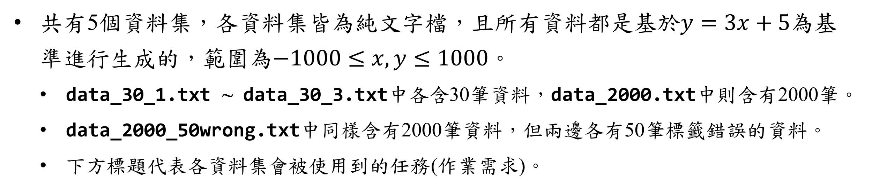
DATASET
共有5個資料集，各資料集皆為純文字檔，且所有資料都是基於$y=3x+5$為基準進行生成的，範圍為$−1000≤x,y≤1000$。
data_30_1.txt ~ data_30_3.txt中各含30筆資料，data_2000.txt中則含有2000筆。
data_2000_50wrong.txt中同樣含有2000筆資料，但兩邊各有50筆標籤錯誤的資料。
下方標題代表各資料集會被使用到的任務(作業需求)。
PLA
├──── data_30_1.txt
│
├──── data_30_2.txt
│
├──── data_30_3.txt
PLA + Pocket
├──── data_2000.txt
Pocket
├──── data_2000_50wrong.txt

Slide 4
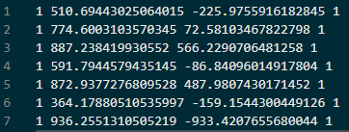
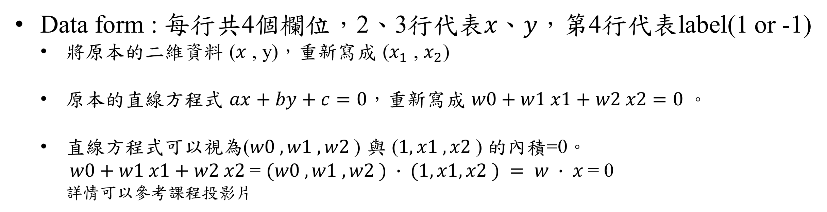
DATASET
Data form : 每行共4個欄位，2、3行代表$x、y$，第4行代表label(1 or -1)
將原本的二維資料 ($x$ , y)，重新寫成 ($x_{1}$ , $x_{2}$)
原本的直線方程式 $ax+by+c=0$，重新寫成 $w0+w1 x1+w2 x2=0$。
直線方程式可以視為($w0 , w1 , w2$) 與 ($1, x1 , x2$) 的內積=0。
$w0+w1 x1+w2 x2$= $(w0 , w1 , w2 ) ∙ (1, x1, x2 ) = w ∙ x$= 0
詳情可以參考課程投影片
Label : +1 or -1

Slide 5
IMPLEMENTATION
Sample code
共有3個程式，PLA.py、Pocket.py、DataLoader.py。在本次作業中，DataLoader.py不需做更動，也不需要執行，同學只需要在PLA.py、Pocket.py這兩個程式中實作自己的 PLA 以及 Pocket algorithm。
在執行程式時，需要在Terminal中打上的指令格式如右 :
PLA.py、Pocket.py的執行方式皆相同，需更換的args只有PLA.py以及data_30_1.txt。
Sample codes
├──── PLA.py
│
├──── Pocket.py
│
├──── DataLoader.py

Slide 6

IMPLEMENTATION
DataLoader.py
該程式中只有一個DataLoader的class，呼叫物件時需傳入一個path的參數，該path即為在terminal輸入指令時打上的檔案名稱，之後該物件會自動讀取資料。
DataLoader內存放著兩種資料，data以及label。
data是一個N*3的list，label是一個N*1的list，N是資料的筆數。
取用資料的方法如右圖 :

Slide 7
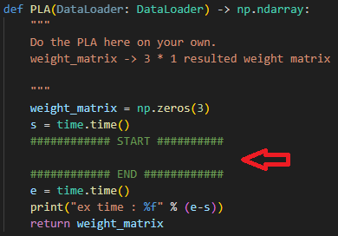
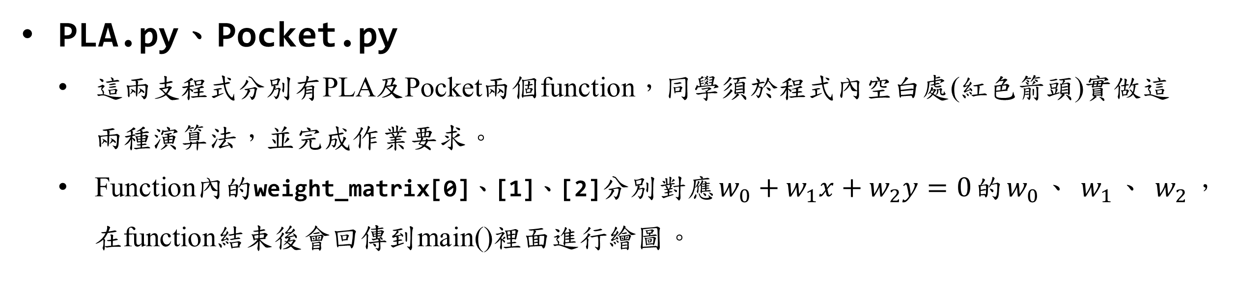
IMPLEMENTATION
PLA.py、Pocket.py
這兩支程式分別有PLA及Pocket兩個function，同學須於程式內空白處(紅色箭頭)實做這兩種演算法，並完成作業要求。
Function內的weight_matrix[0]、[1]、[2]分別對應$w_{0}+w_{1}x+w_{2}y=0$的$w_{0}$、 $w_{1}$、 $w_{2}$，在function結束後會回傳到main()裡面進行繪圖。
Sample codes
├──── PLA.py
│
├──── Pocket.py
│
├──── Perceptron.py

Slide 8
REQUIREMENTS
共3個要求(不可使用現成套件)
實作PLA，並以data_30_1.txt~data_30_3.txt分別做為輸入，記錄三個資料集執行到停止前的iterations次數，多做幾次(大於5次)然後算出平均值，並記錄在報告中。(30%)
實作Pocket algorithm，以data_2000.txt作為輸入，並同時作為PLA的輸入，紀錄兩者的執行時間，算出差異並且記錄在報告中。(30%)
將data_2000_50wrong.txt作為Pocket algorithm的輸入，記錄Accuracy在報告中。(40%)

Slide 9
NOTE
The assignment should be implemented by Python.
You need to hand in the python code and the report(PDF only).
In your report, it should contain:
Execution description : The commands or method you use to run the program.
Experimental results : As requirements in the slides.
Conclusion : The observation from your results.
Discussion : The questions or the difficulties you met during the implementation.

Slide 10
NOTE
Assignment format
Zip all your files into a single one and upload it to the E-Course2 website.
Please format the zipfile as
Student ID_proj2.zip , ex: 613410000_proj2.zip
No copy! Late policy applies.
20% off for one day late, 40% off for two days late, and so on.
Deadline : 2025/03/26 23:59

